Slide 2
跑步是一项危险的运动

Slide 3
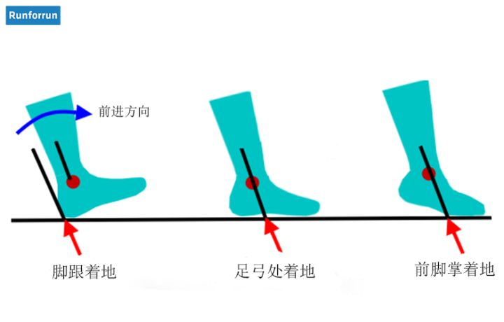
不同的落地方式

Slide 4
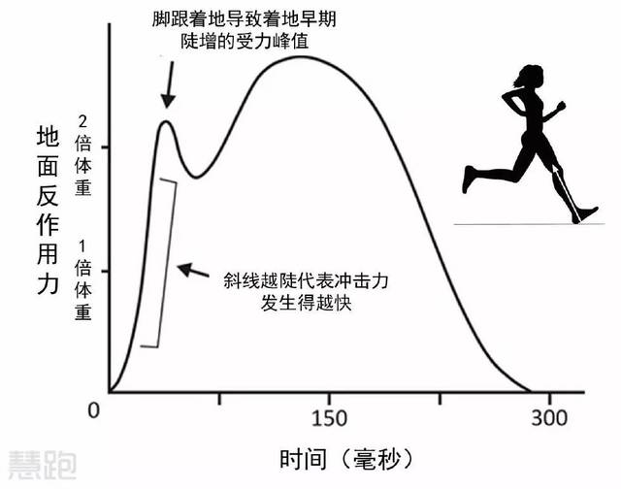
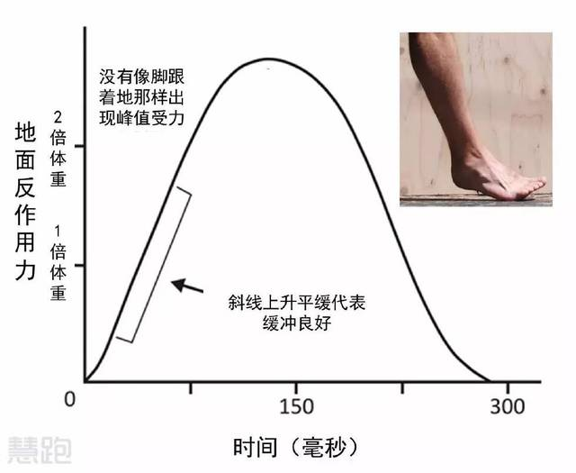
不同的落地方式

Slide 5
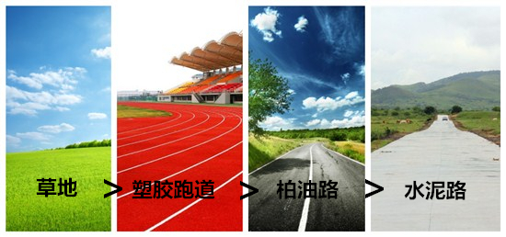
不同跑道的软硬程度

Slide 6
跑在坚硬的水泥地上的，都是勇士！

Slide 7
Q:我不会前脚掌，也找不到塑胶场地，我该怎么办呢？

Slide 8
你需要一双跑鞋
跑鞋不是为了让你跑得更快，而是为了让你跑步的时候不受伤

Slide 9
跑鞋分类
慢跑鞋
越野鞋
马拉松鞋
赤足鞋

Slide 10

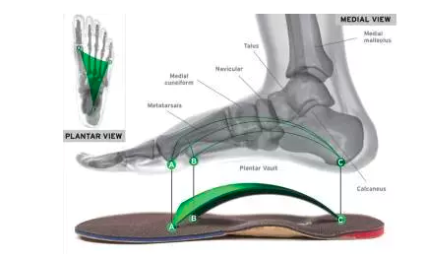
足弓

Slide 11
足弓对跑步很重要

Slide 12
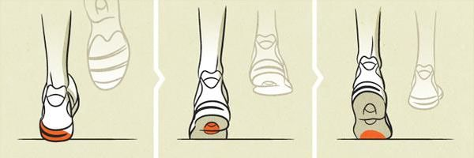
正常足弓

Slide 13

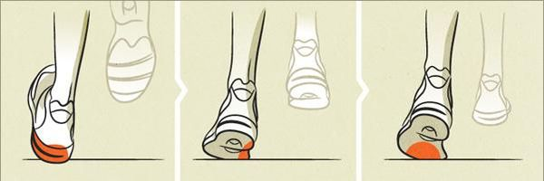
低足弓
外翻
支撑/稳定系跑鞋

Slide 14

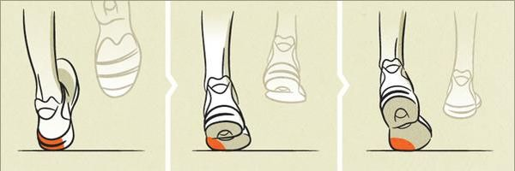
高足弓
内翻
缓冲/减震系跑鞋

Slide 15
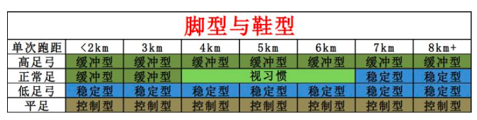
选鞋

Slide 16
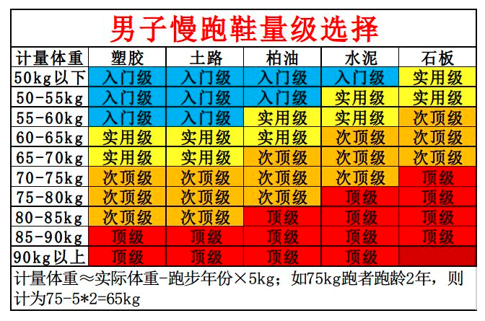

Slide 17
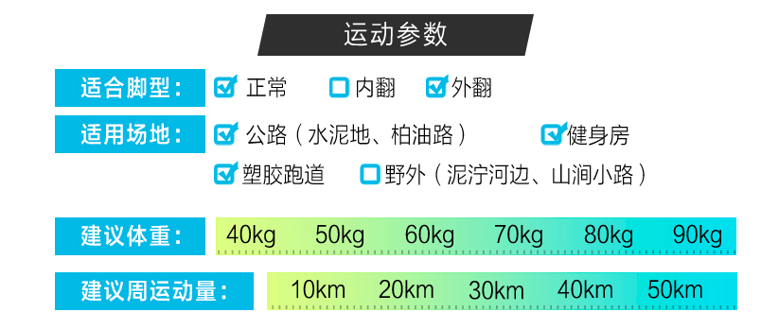
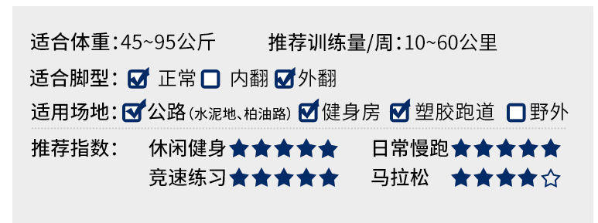

Slide 18
如何知道自己是什么足形
A4纸
拿出一双穿过鞋子（穿的时间越久越好），查看鞋底的磨损程度
跑鞋店

Slide 19






跑鞋品牌

Slide 20
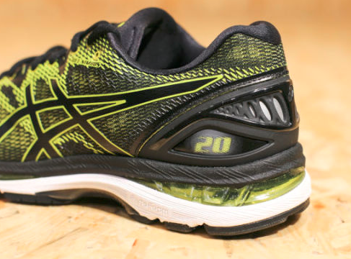
亚瑟士

Slide 21
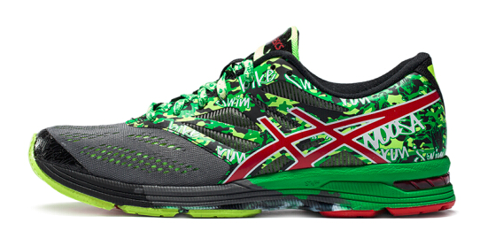

Slide 22
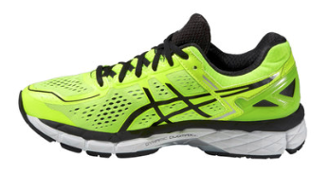

Slide 23
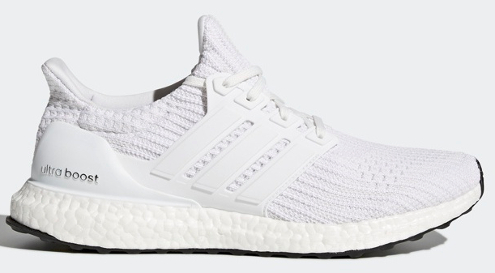
adidas

Slide 24

美津浓

Slide 25
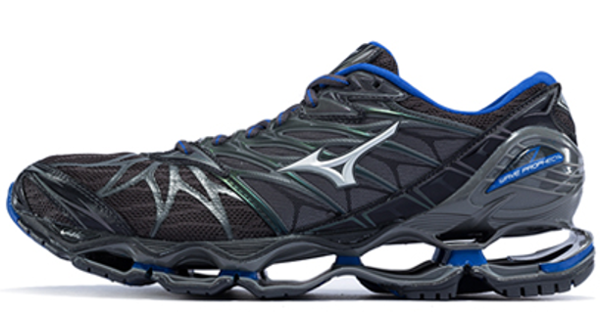

Slide 26
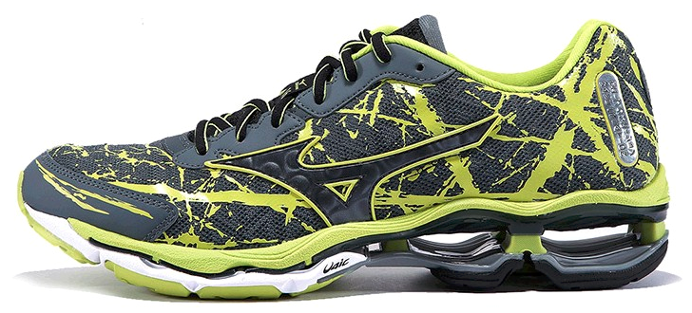

Slide 27
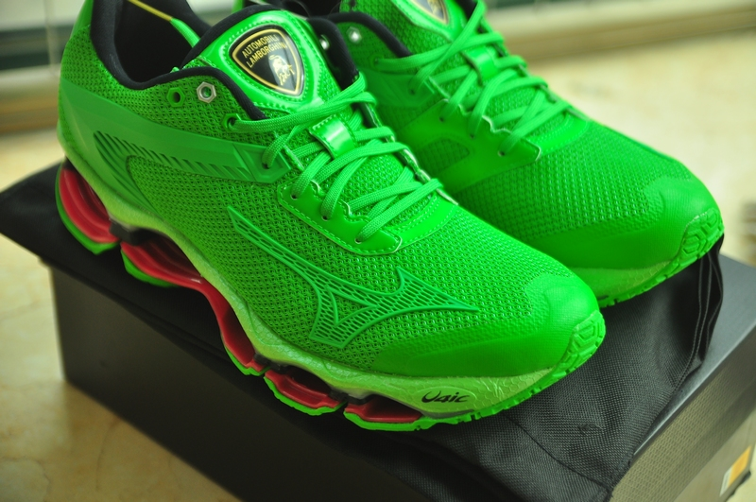

Slide 28
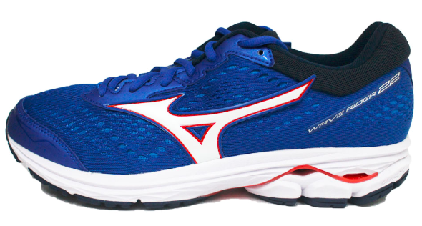

Slide 29
跑步是一项奢侈运动

Slide 30
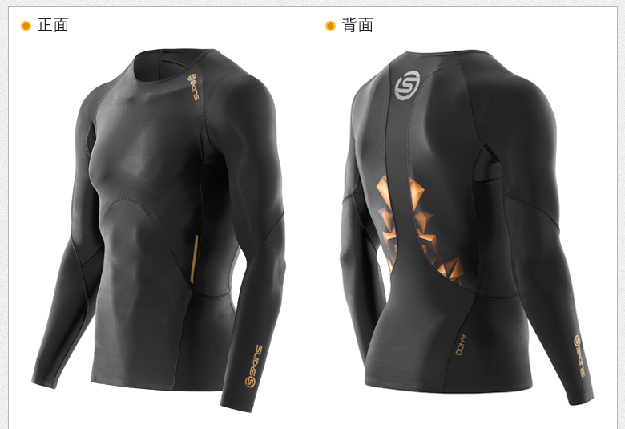

Slide 31
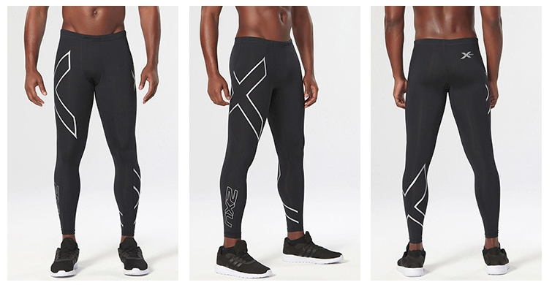

Slide 32
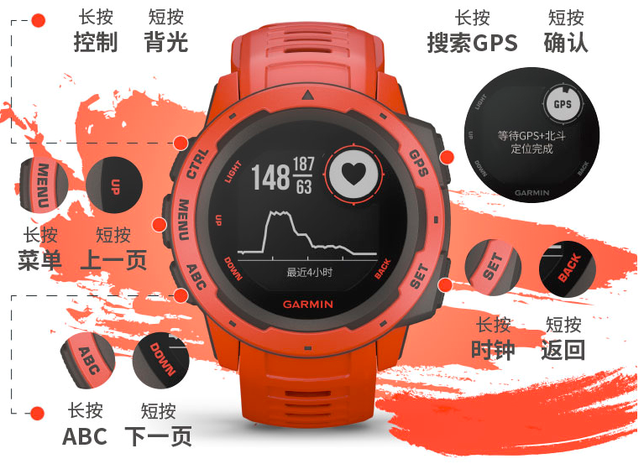

Slide 33
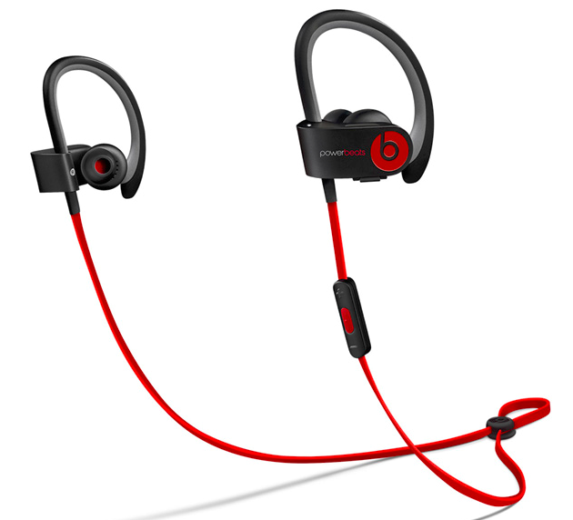

Slide 34
天生就会跑

Slide 35
不一定要跑得快，而是一定要无所畏惧。

Slide 36
你不是因为变老而停止跑步，你是因为停止跑步才变老。

